Slide 1

Training React.js

Slide 2
Composition

Slide 3
Composition
Composition
React tiene un poderoso modelo de composición, y recomendamos usar la composición en lugar de la herencia para reutilizar el código entre componentes

Slide 4
Formas
Composition with children
Composition with props

Slide 5
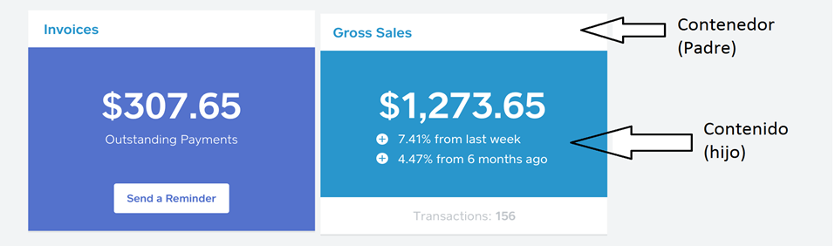
Composition – Composition with children
Composition with children
En la composición con hijos, los componentes no conocen a sus hijos con anticipación.
Se utiliza mediante la propiedad «props.children»
Se recomienda utilizarlo para crear componentes que representen por ejemplo un contenedor donde sus hijos renderizan diferentes contenidos

Slide 6
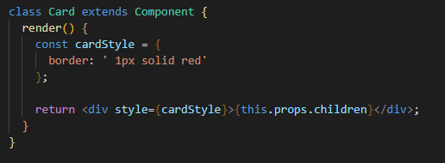
Composition – Composition with children
Ejemplo:
Creamos un componente Card el cual renderizara los estilos de la tarjeta y el contenido de la propiedad children
De esta manera se respeta los estilos del componente Card pero su contenido puede ser diferente en cada implementación.

Slide 7
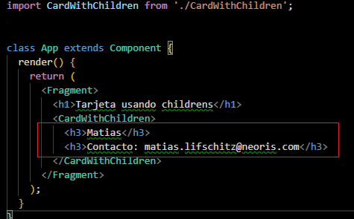
Composition – Composition with children
Ejemplo:
Como se puede observar todo lo que ingresemos dentro de «CardWithChildren» se pasara al componente Card dentro de la propiedad children

Slide 8

Composition – Composition with props
Composition with props
En la composición con propiedades, a diferencia de la composición con hijos, el componente sabe de antemano cual es su hijo. Y solo envía los datos necesarios para su renderización
Por ejemplo en el componente deposito se mantiene la estética y se pasan por propiedad los montos de deposito.

Slide 9
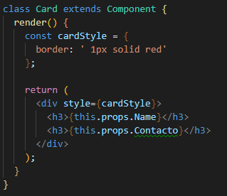
Composition – Composition with props
Ejemplo:
Creamos un componente Card en el cual los estilos del contenedor y contenido son estáticos y solo cambia la información de la tarjeta

Slide 10
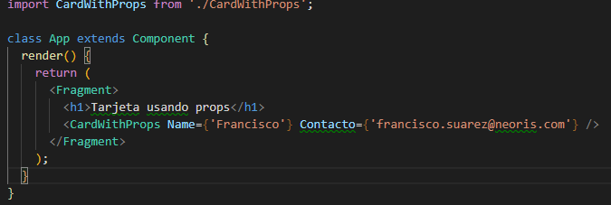
Composition – Composition with props
Ejemplo:
Como se puede observar se pasa como propiedad el nombre y el contacto.

Slide 11
Autores
Lifschitz, Matias
Suárez , Francisco

